Slide 1



智慧树平台共享课导学
学生端讲解
课程服务中心

Slide 2
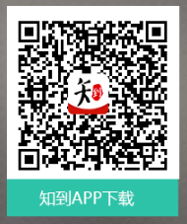
APP 操作方法
知到 APP
用手机随时学习

Slide 3
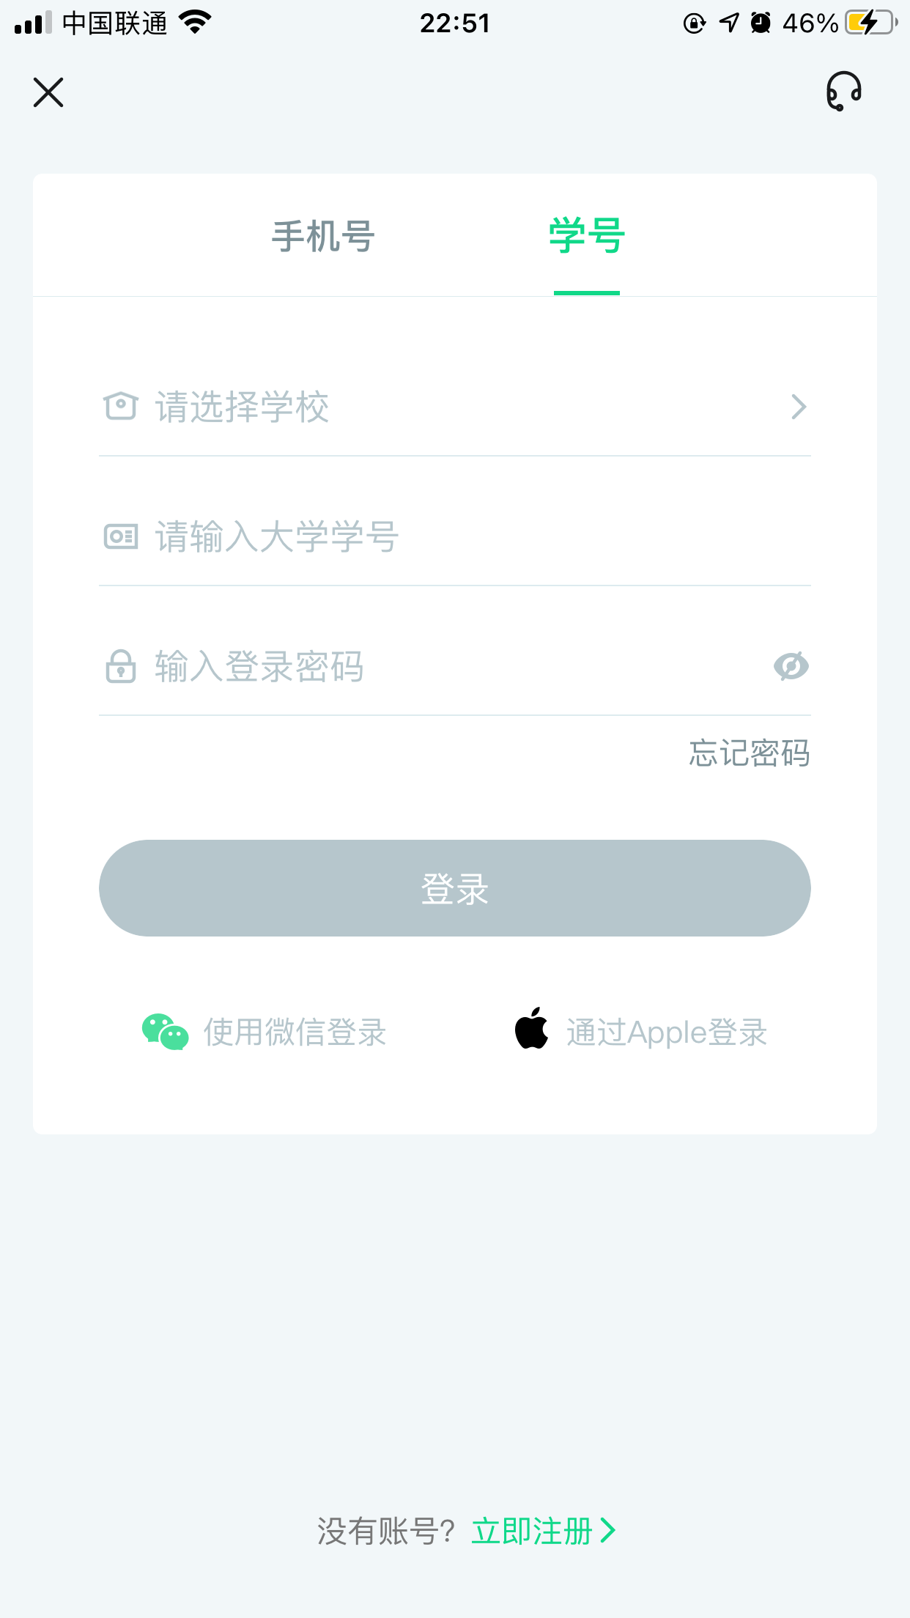
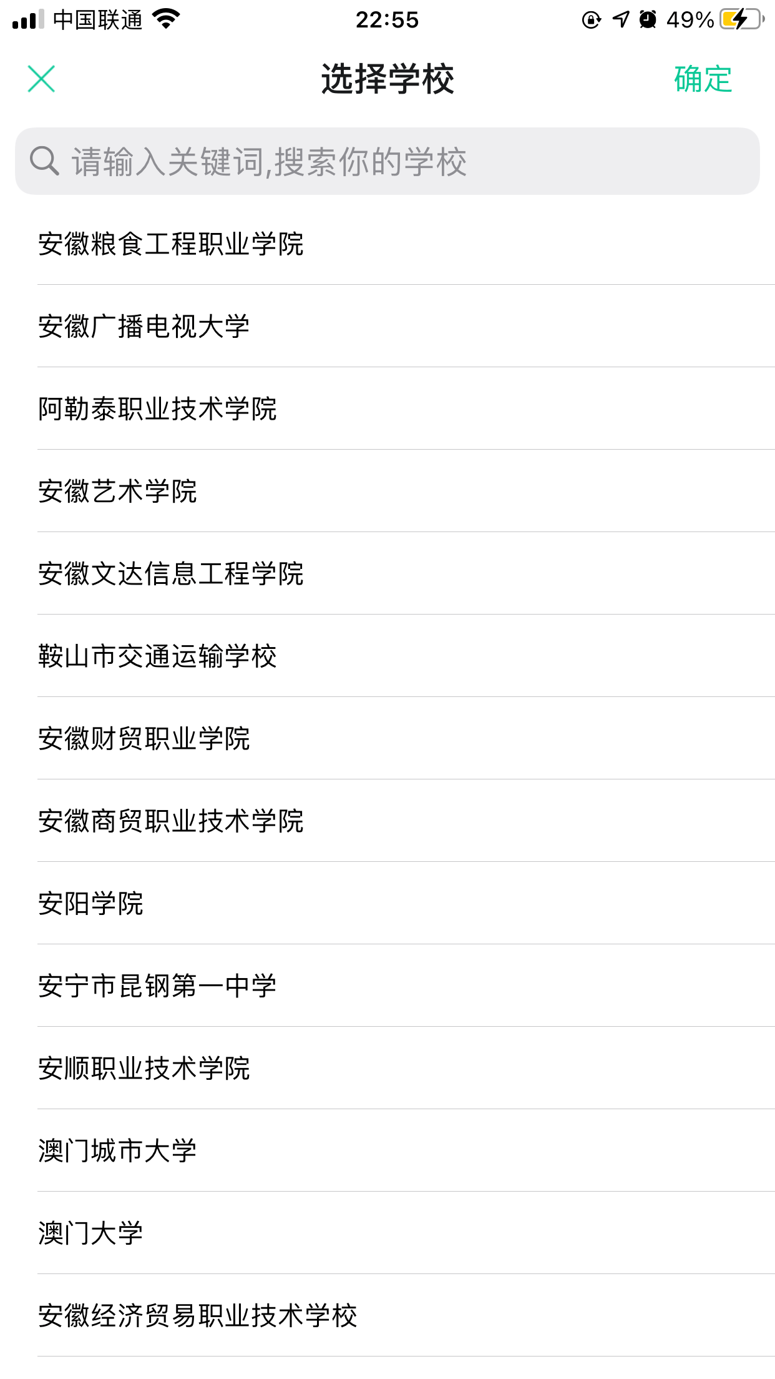
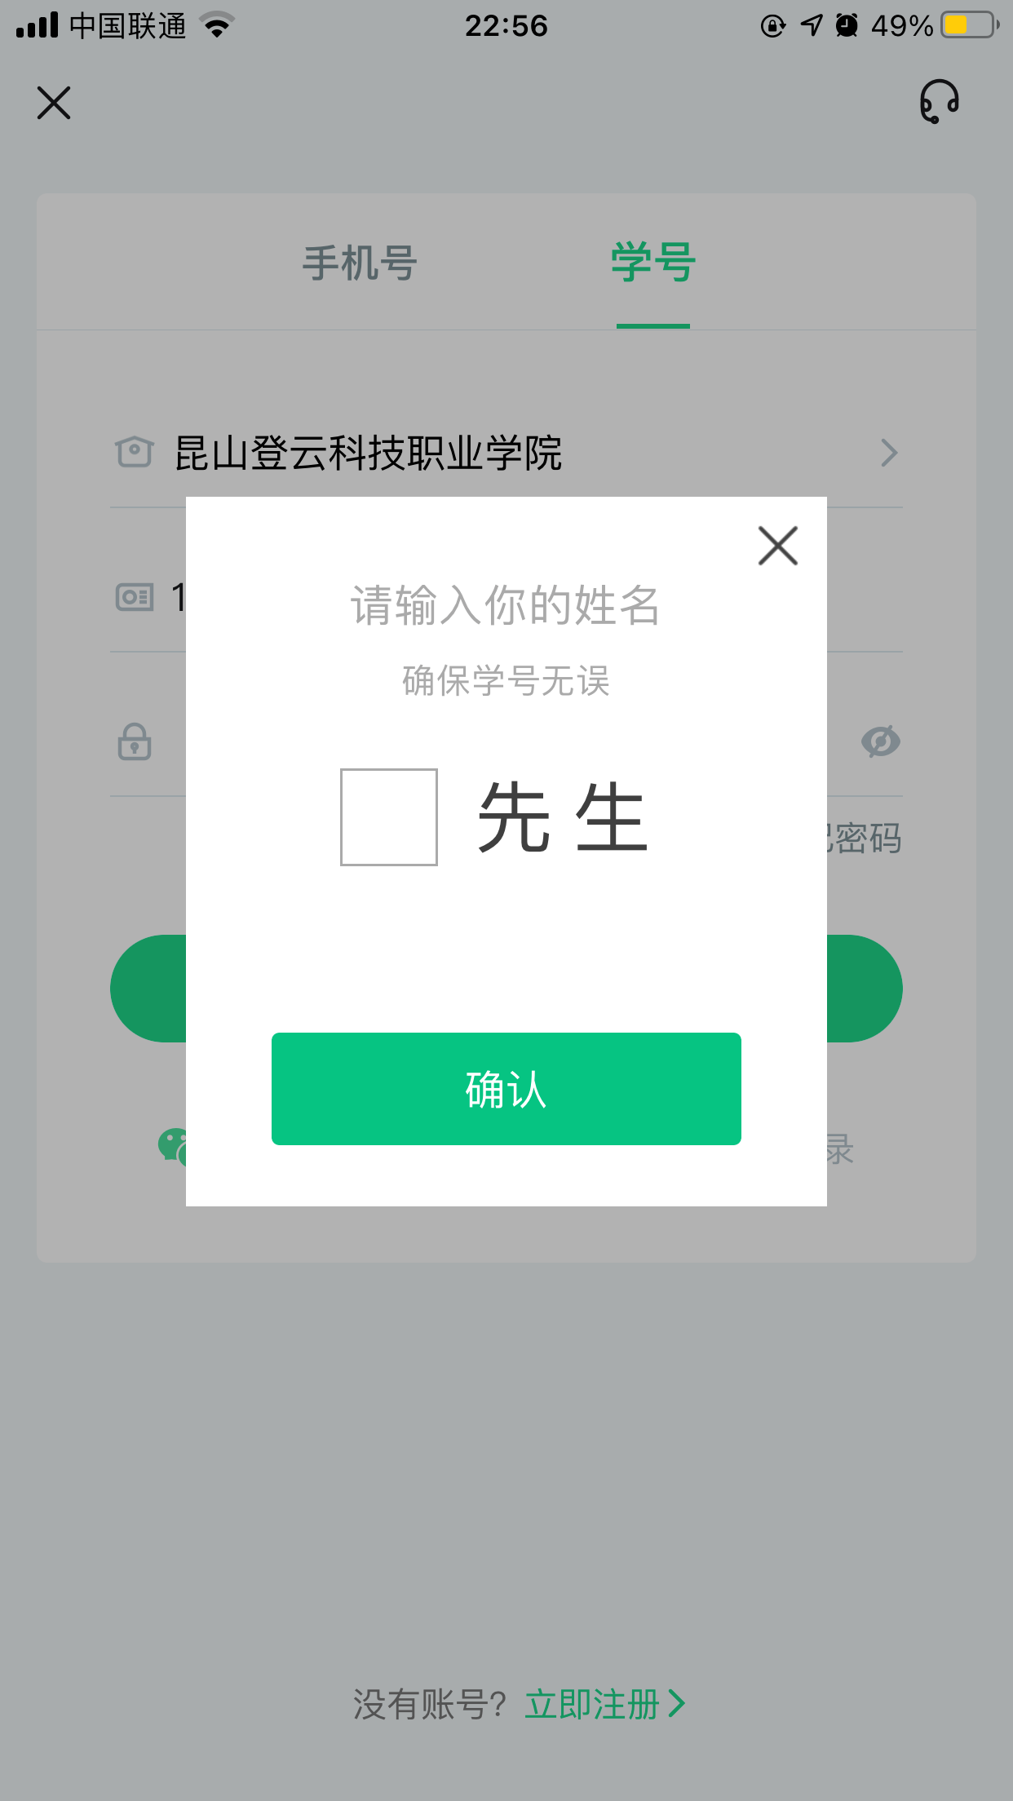
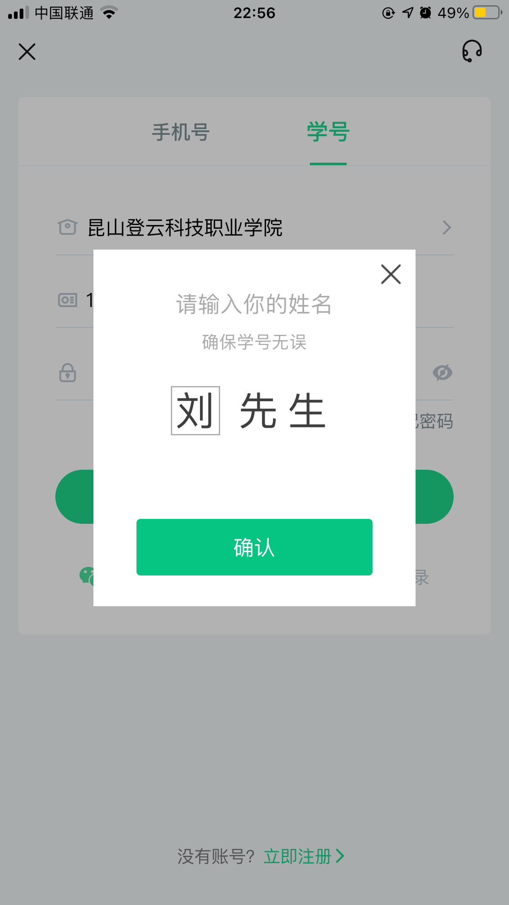
APP 操作方法——登录
新生—之前未登陆过的同学
打开知到APP，在【我的】模块点击【未登录】，选择学号登录，输入自己的学校、大学学号及初始密码123456，按提示操作即可。

Slide 4
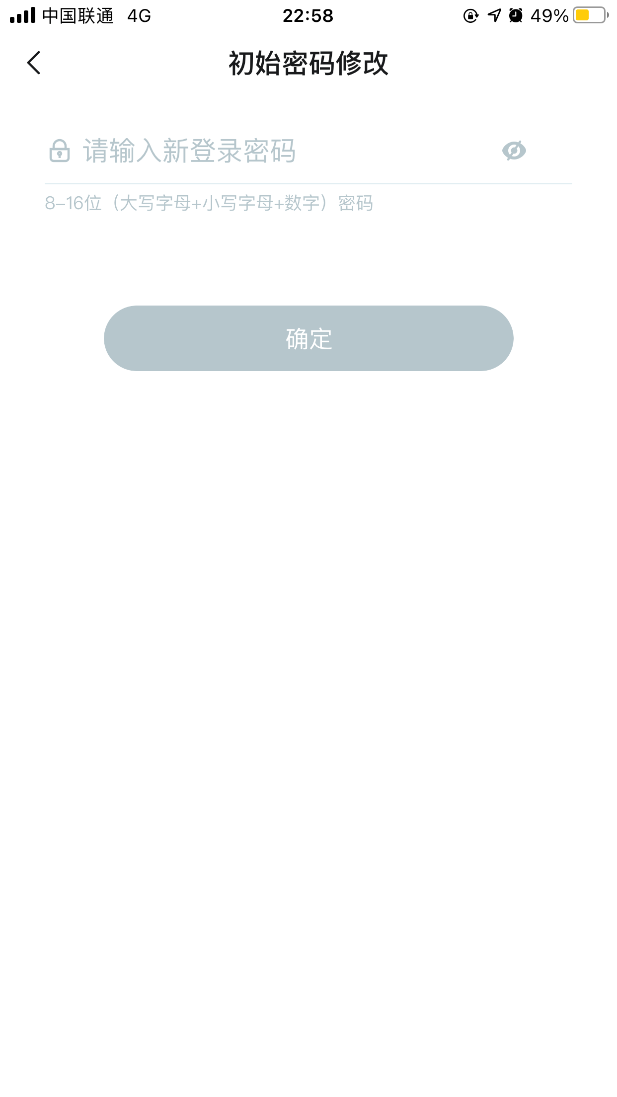
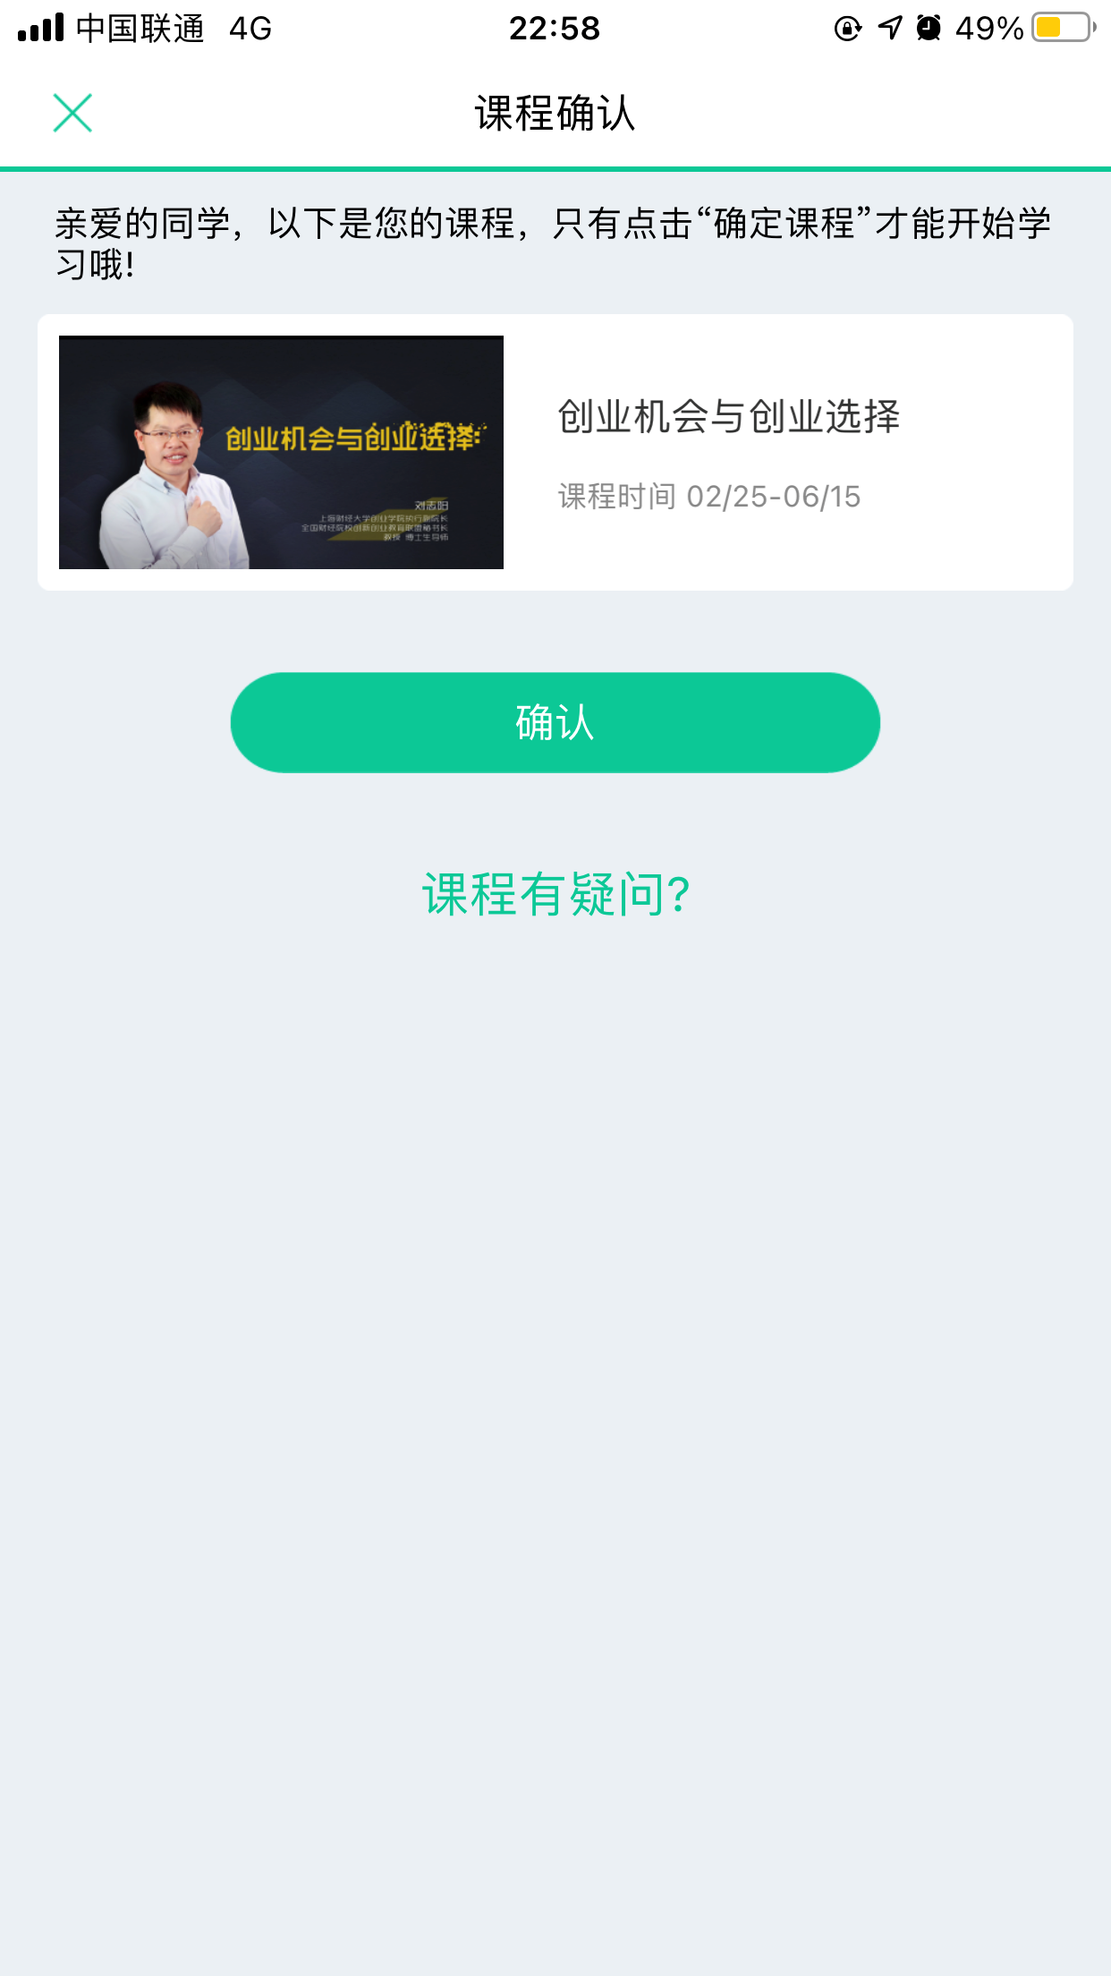
APP 操作方法——登录
新生—之前未登录过的同学
在学号登录、验证姓氏、绑定手机号、修改初始密码后，会弹出课程确认的界面，点击确认即可。

Slide 5
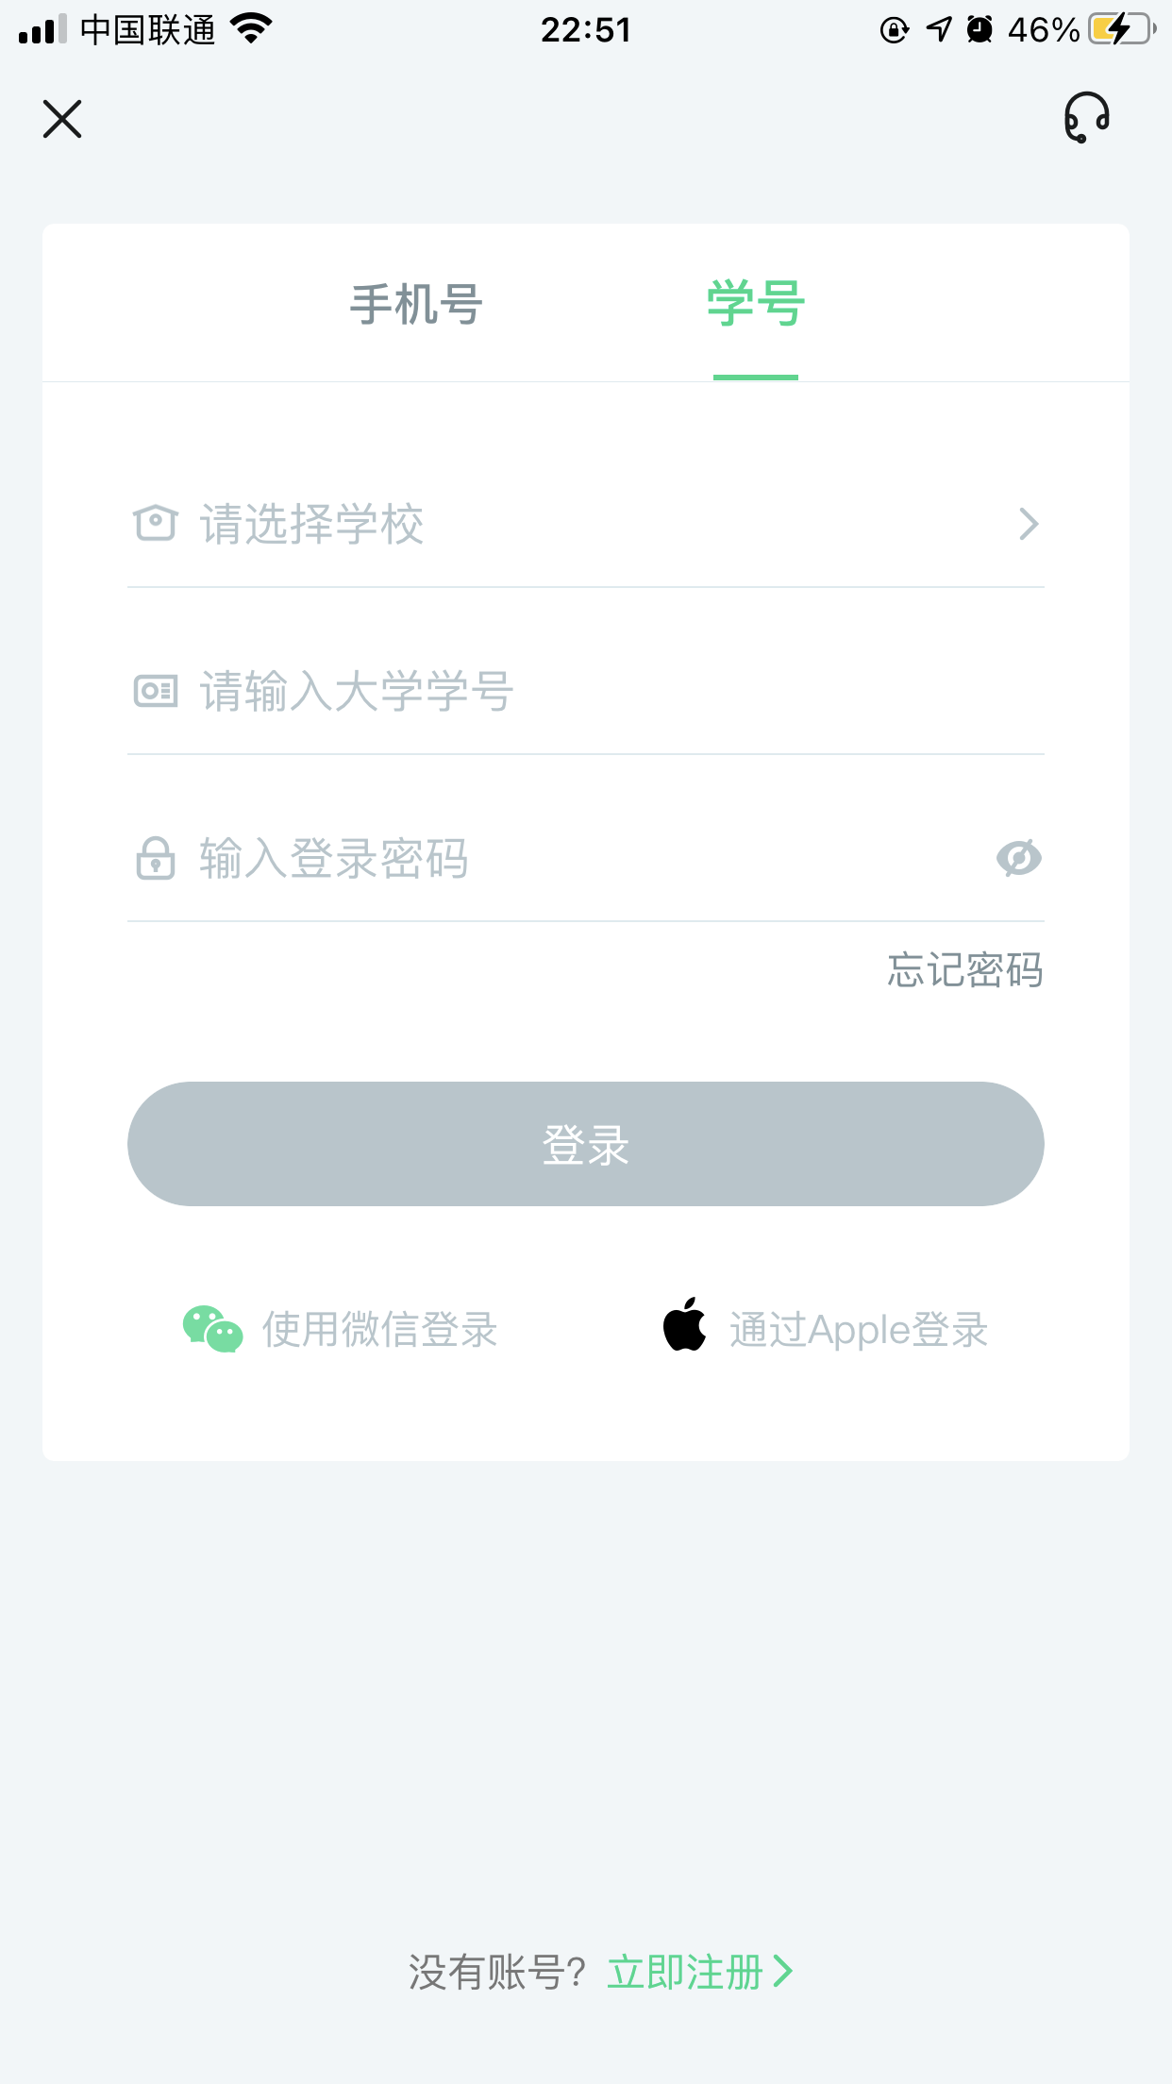
APP 操作方法——登录
新生— 之前未登陆过的同学
使用手机号/学号及修改过的密码登录，即可看到已经导入的课程。

Slide 6
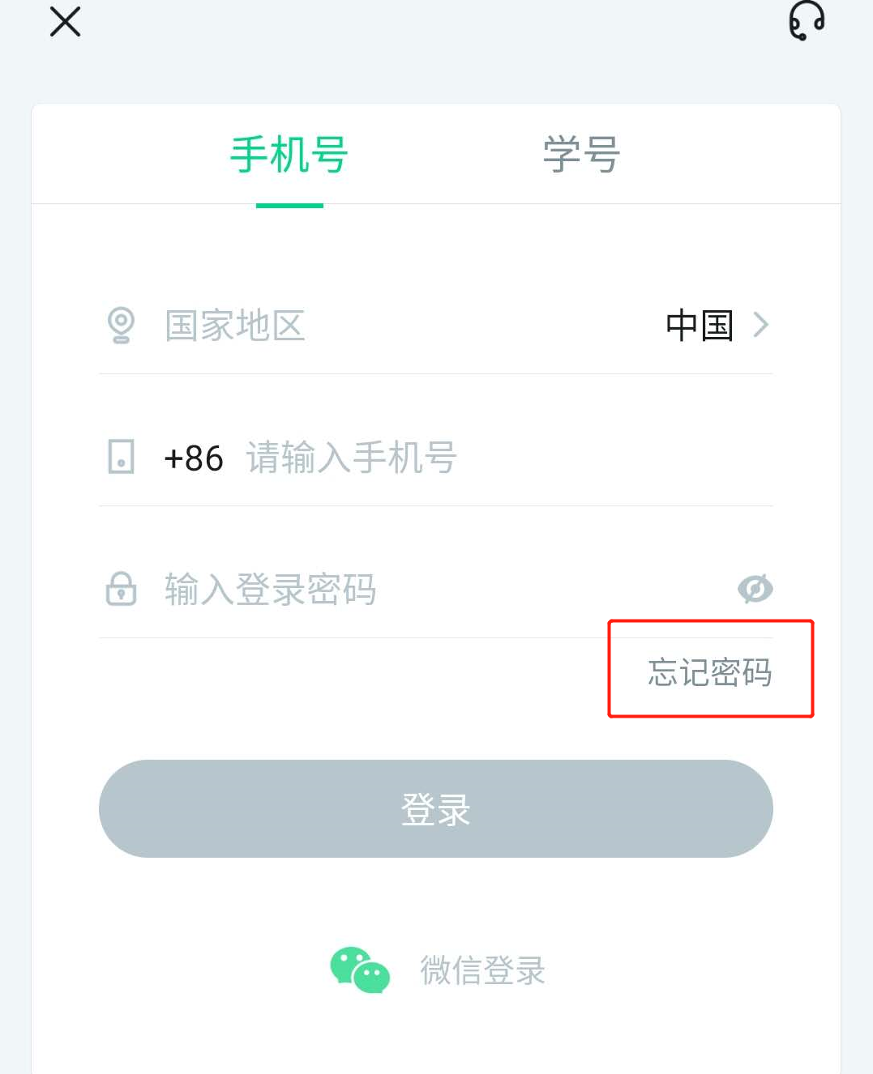
忘记密码
在手机号码仍正常使用时，未登录状态下，在登录页面的【登录】按钮下方有【忘记密码】 ,可通过绑定的手机号或邮箱进行找回。

Slide 7
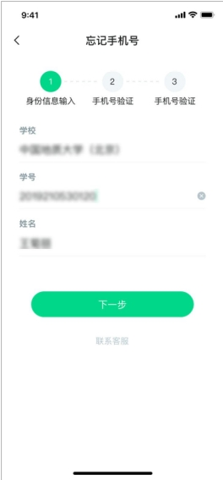
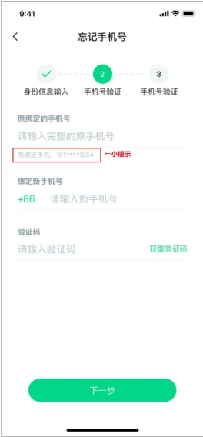
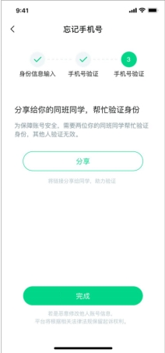
手机号无法使用
如不再使用智慧树平台上原绑定的手机号码，通过忘记密码中的【忘记手机号】功能，我们将帮助您重置密码，使您能够正常使用学习。

Slide 8
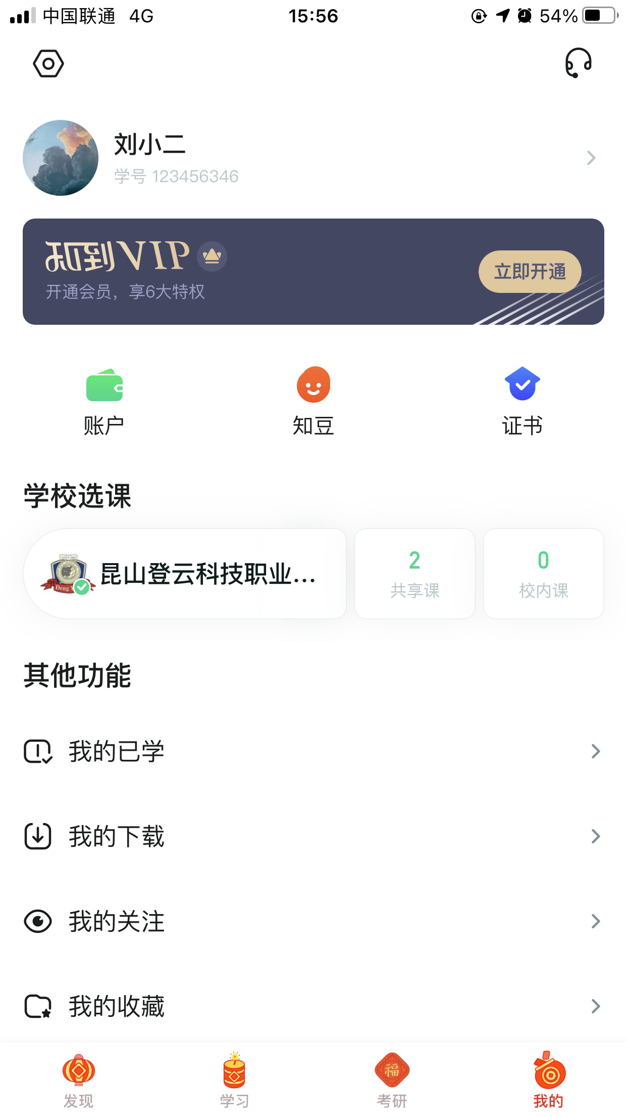
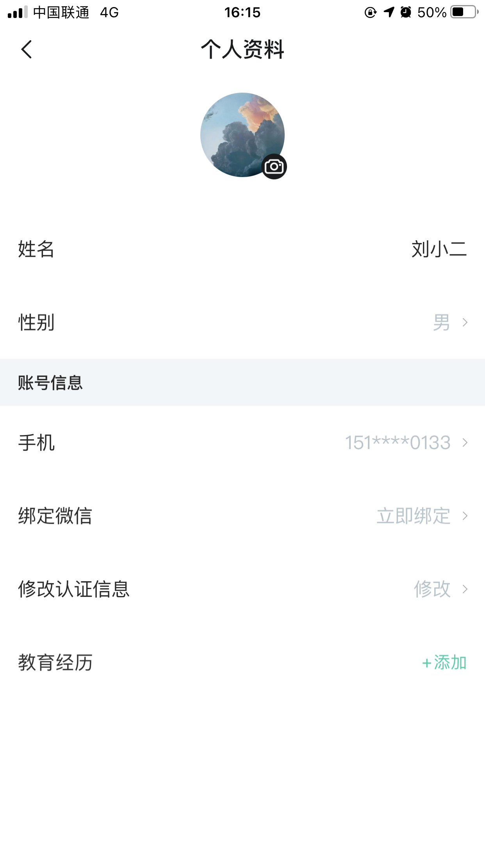
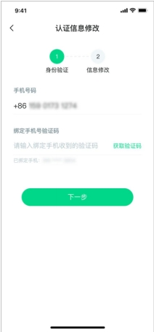
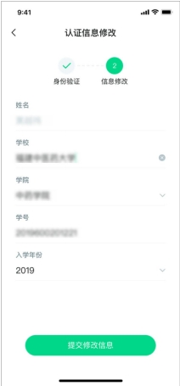
修改认证信息
若需要修改自己的认证信息，可在【我的】模块点击头像进入到【个人资料】页，点击【修改认证信息】项，即可进入修改页面。

Slide 9
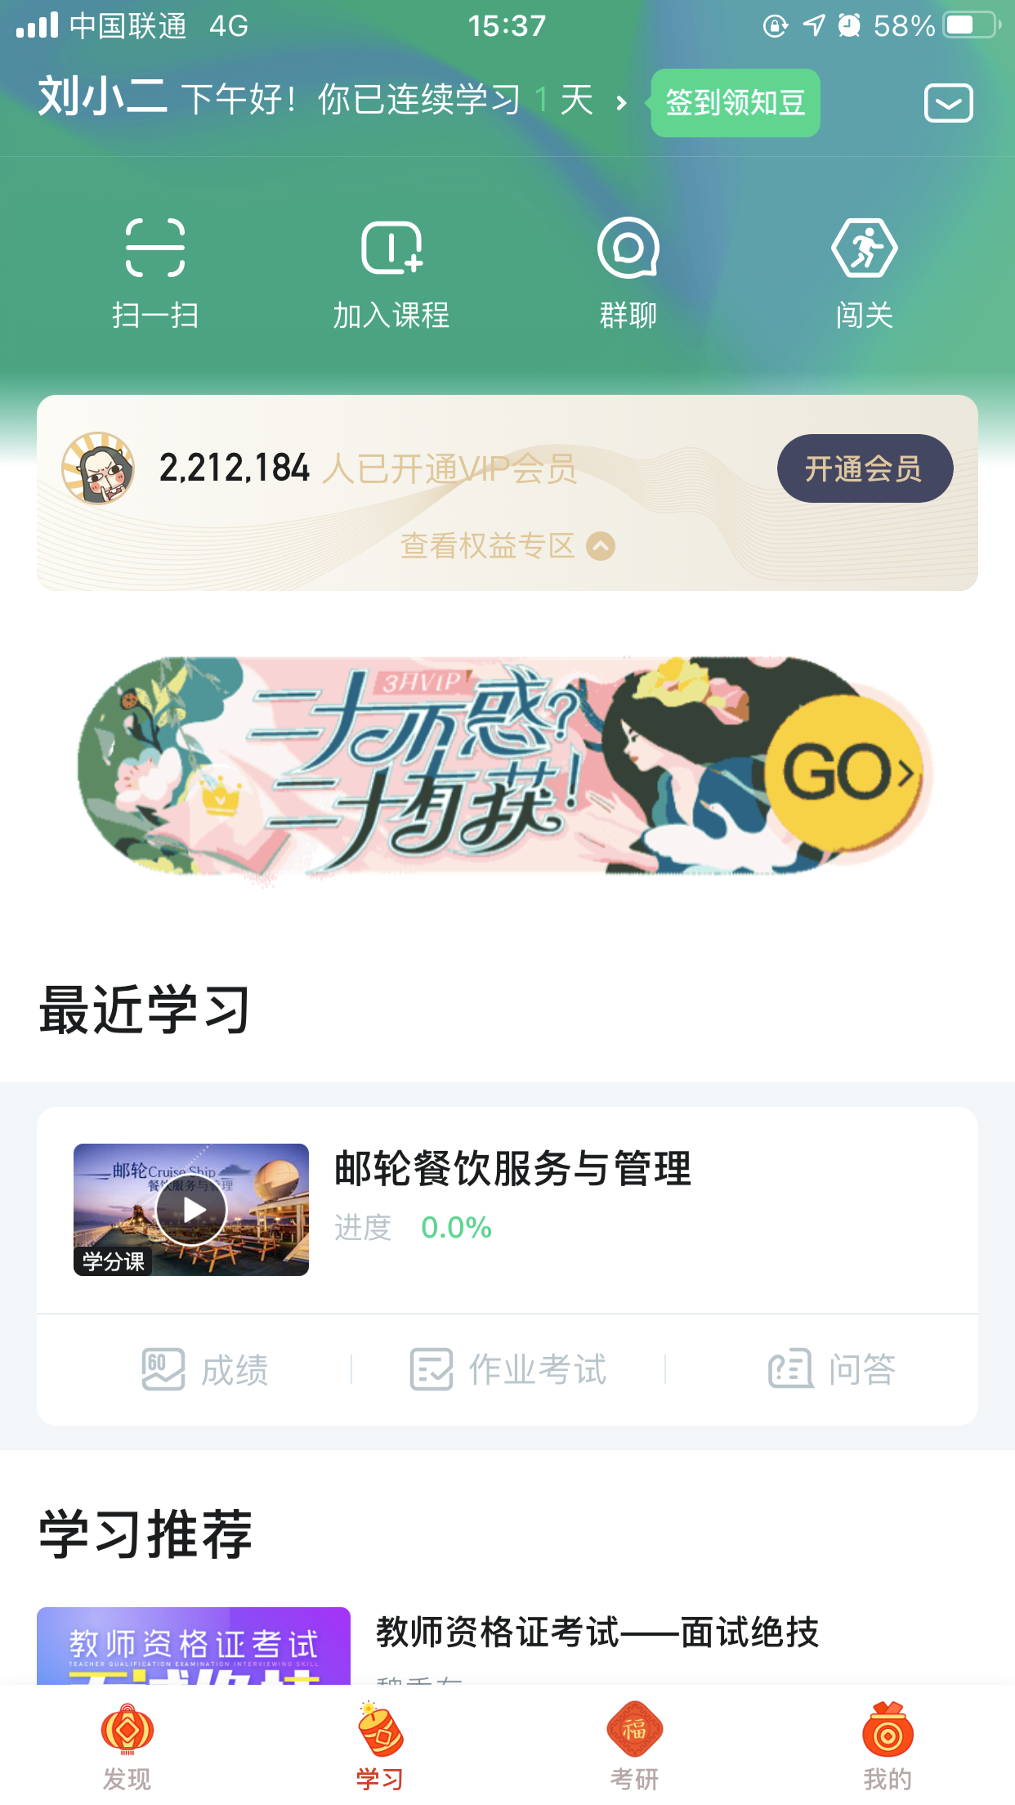
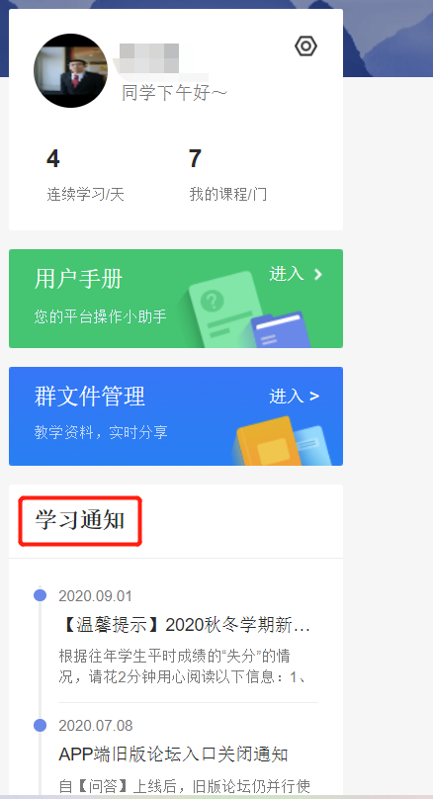
学习通知
学习通知中会有课程重要信息的推送，请各位同学一定要认真留意。

Slide 10
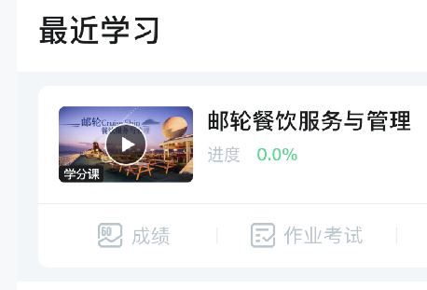
APP 操作方法——学习
打开APP后，点击【学习】即可看到已选择的课程，点击图片即可开始学习;
注意. 学习时，请关注角标为学分课，角标为兴趣课或是公开课的是同学们自己在知到APP里选择的，这个课看完没有分数！要学习学分课！学分课！学分课！

Slide 11
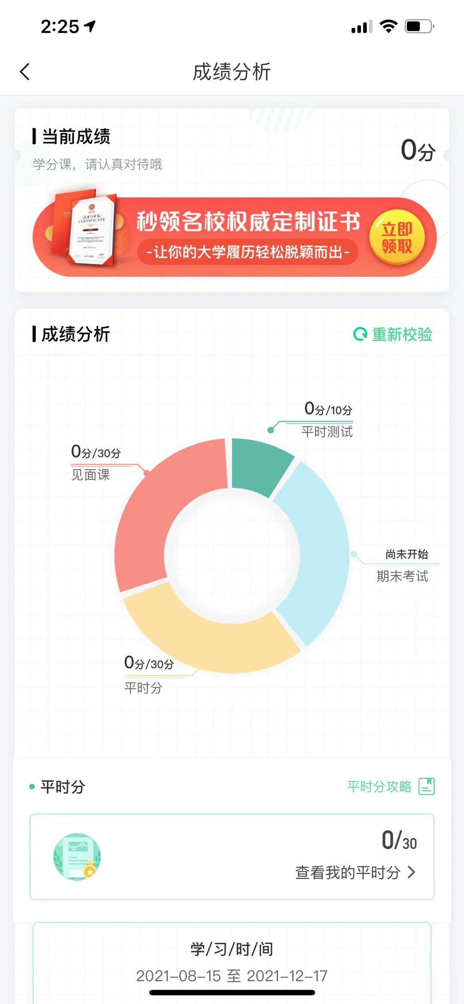
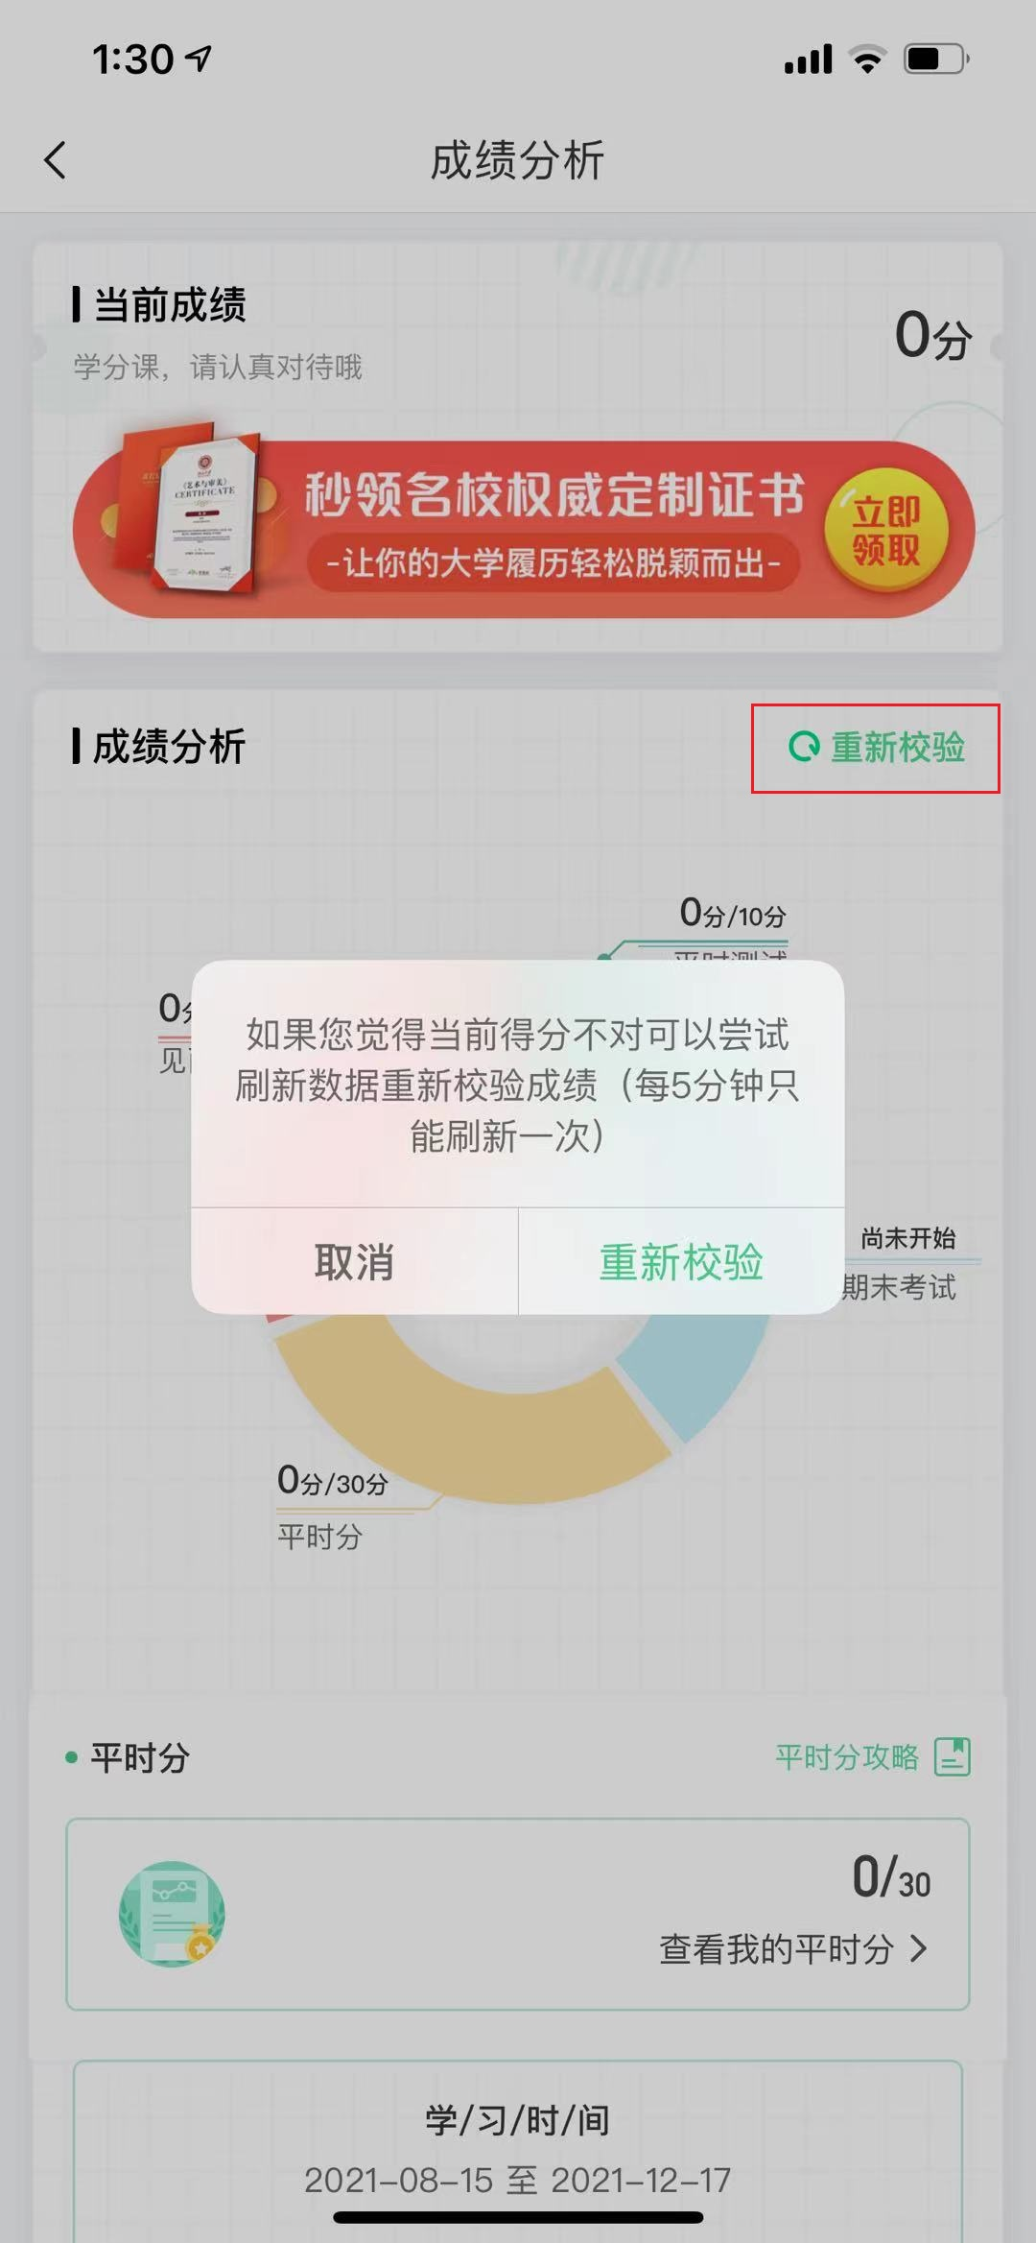
APP 操作方法——学习
【成绩】模块
请大家开始学习前一定要查看成绩以及平时分攻略！！！
在学习过程中，学生可点击【学习】模块中的【成绩】入口,可查看该门课的当前成绩、学习时间、考试时间、成绩规则。以及当前获得的参考分数；
注意：【成绩分析】中的分数仅作为学习过程中的参考，智慧树最终成绩以成绩发布后为准。如果觉得有问题，可先自行刷新一下再查看；

Slide 12
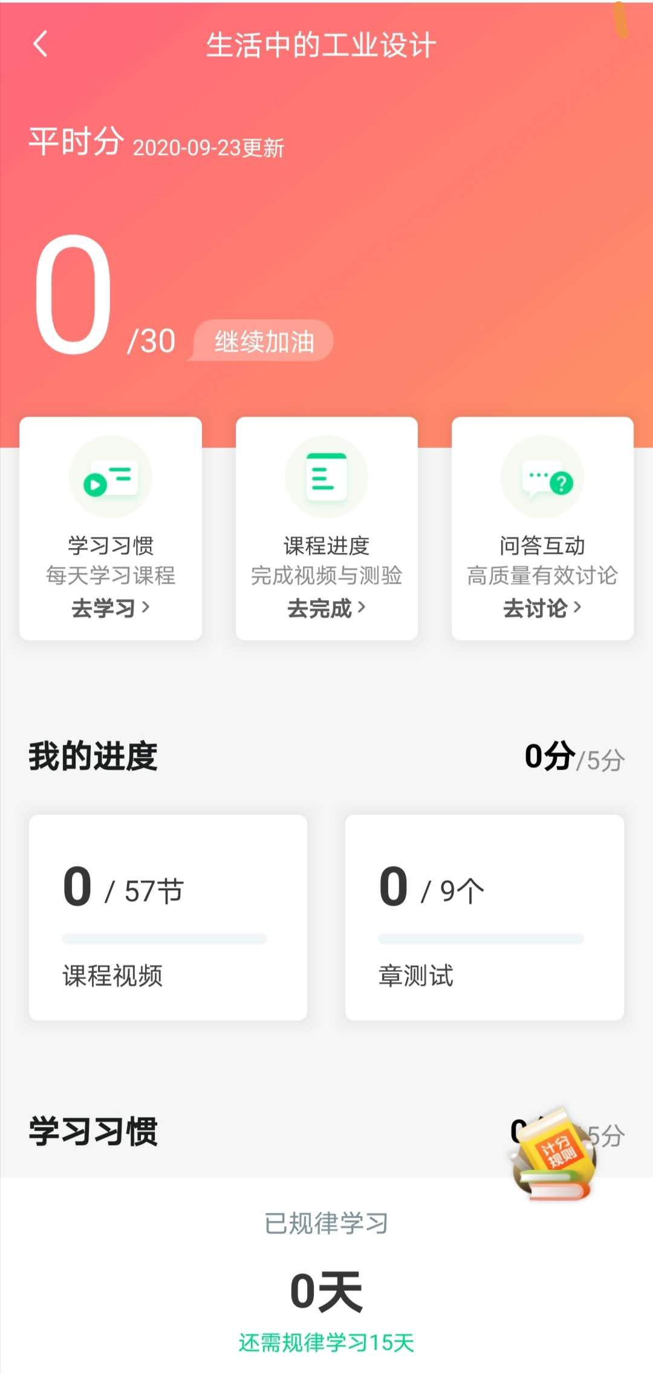
APP 操作方法——学习
点击成绩分析页面中的“我的平时分”，可以进入平时成绩详情页面。
平时成绩由学习进度、学习习惯、问答互动三部分组成，点击【攻略】图标，可以进入查看具体的获取指南。
【学习进度】部分
在学习结束时间之前，学习完课程包含的所有教程视频以及完成所有的章测试即可获得全部的学习进度，即学习进度分=看视频+做章节测试，所以一定不要忽略做测试。

Slide 13
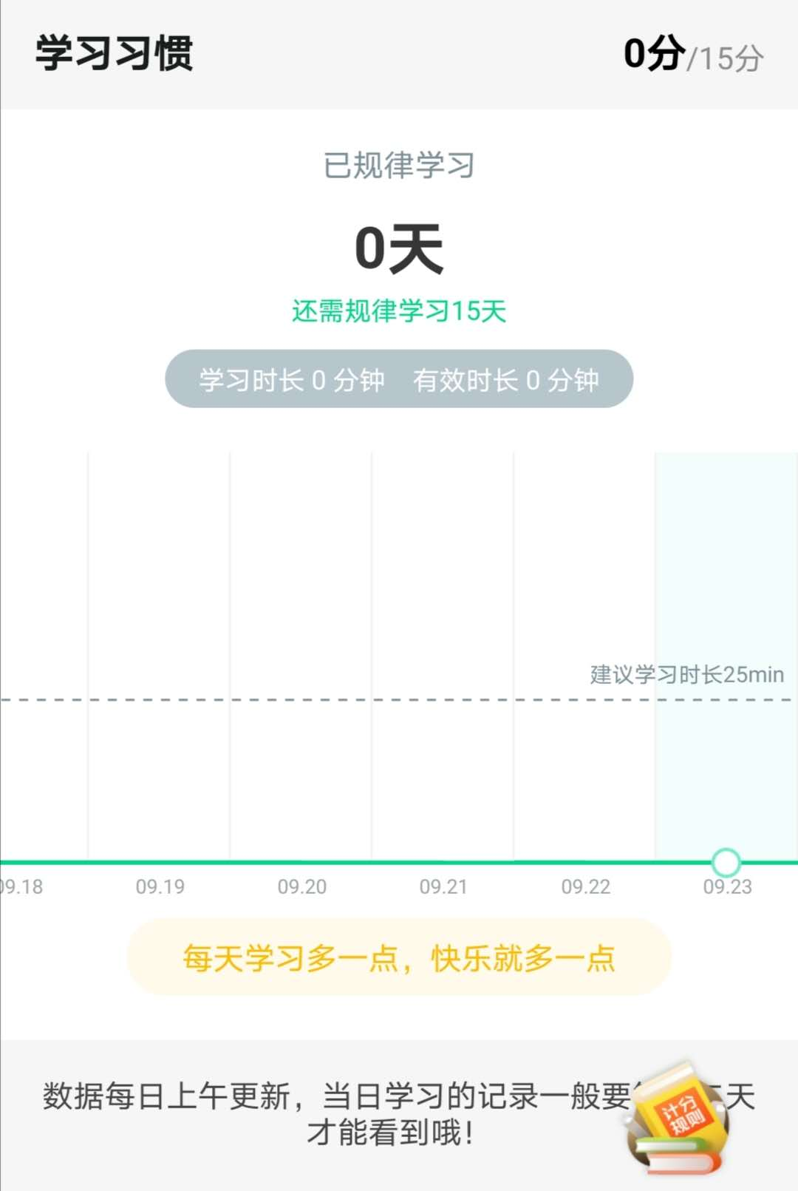
APP 操作方法——学习
【学习习惯】部分
学生当天的有效时长在25分钟以上记作一次规律学习，学习频次按照课程在线视频总时长进行计算；
学习时长指学生通过PC、APP观看学分课教程视频的时长；
观看缓存视频联网后系统会自动上传数据;
1.重复观看不记为有效时长;
2.学习时长指的是“观看视频”的时长，不包含”见面课直播”及“回放”;
3.“学习习惯”中的分数及天数“次日上午”更新;

Slide 14
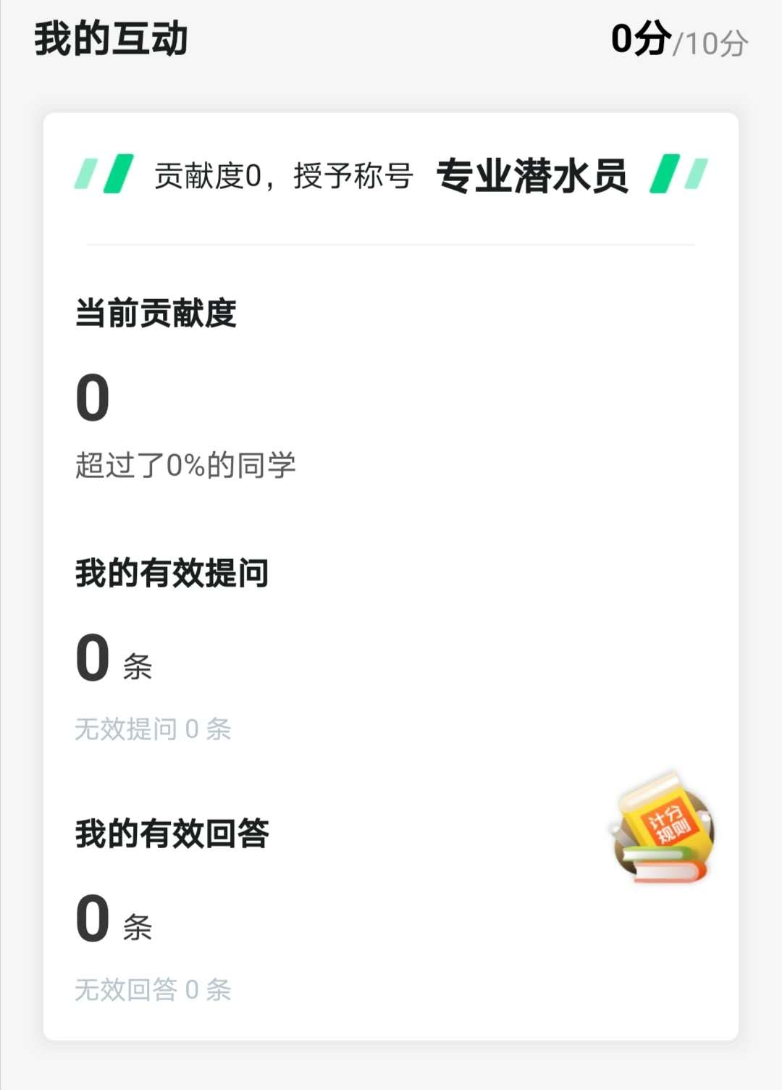
APP 操作方法——学习
【学习互动】部分
所有的问答内容都会由人工审核，只有审核为“有效”之后才会计算贡献度。并不是发的所有帖子都会计算进贡献度。
其中，提问和回答需经过系统和人工审核判定为有效后才会累计进贡献度，并不是发的所有帖子都会计算进贡献度，只有和课程内容相关的讨论以及从课程中延展出来的相关讨论才会被人工审核为有效；垃圾帖、广告贴、事务型问题贴等都是无效的，对无效提问及无效回答的点赞、回答也是没有贡献度的。刷帖行为严重的，系统会进行禁言处理。
（再敲一次黑板）划重点：在整个学习时间内，互动分是一直变化的，因为互动分是根据您的贡献度排名来计算的.直到学习结束时间，会确定最终的排名以及学习互动得分。

Slide 15
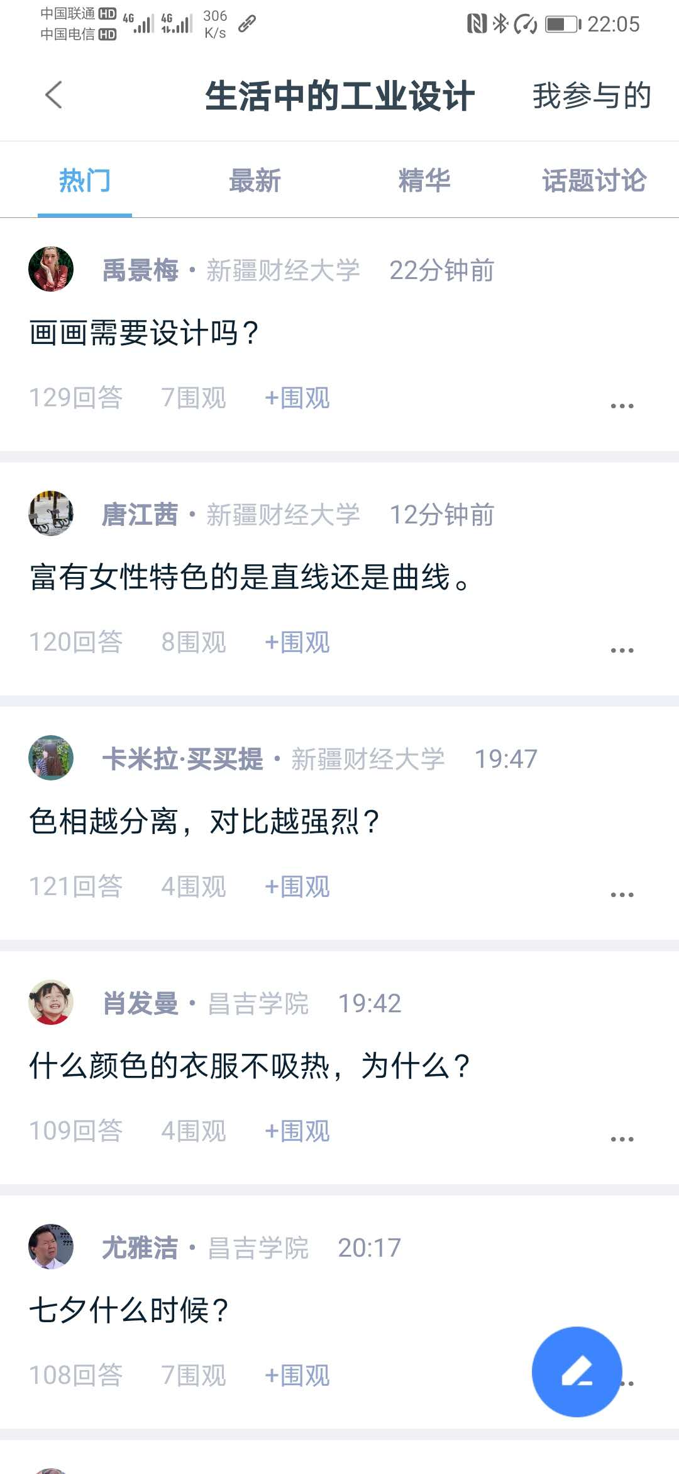
APP 操作方法——学习
问答区异常内容：
和课程内容无关的灌水内容；不构成讨论的内容，如简单的情绪抒发，或课程内容、测试题的复制等；对于平时分、互动分、见面课、学习时间、考试、分数等事务性的讨论；抄袭的内容；过于简单敷衍的回答内容； 答非所问的内容；不知所云的内容。这些都是不会计入贡献度的。
建议提问规范：提问时，语句完整，用词严谨，可以无标点结尾，问句以1个问号结尾，非问句可以用1个句号结尾。2个符号结尾的提问我们会进行查重，3个及以上符号结尾的我们都会直接删除。这种提问也请不要回答或点赞

Slide 16
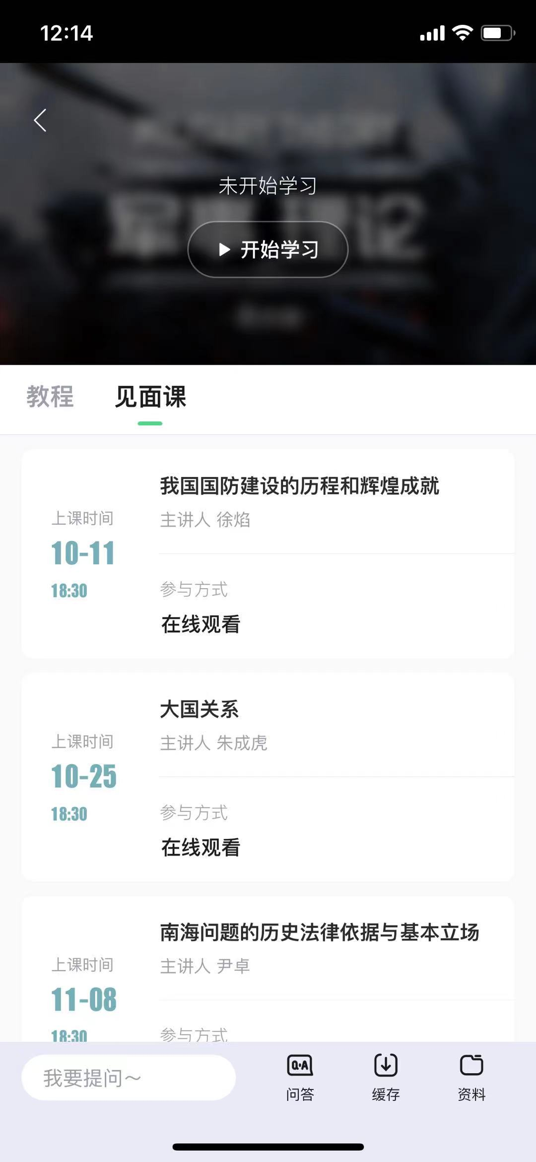
APP 操作方法——学习
【见面课】模块
具体参与方式请关注教务处或者本校课程老师通知。
见面课后会有课后测试题， 见面课测试题只有一次机会，需要各位同学认真作答！！！
见面课测试不设“查看答案”。

Slide 17
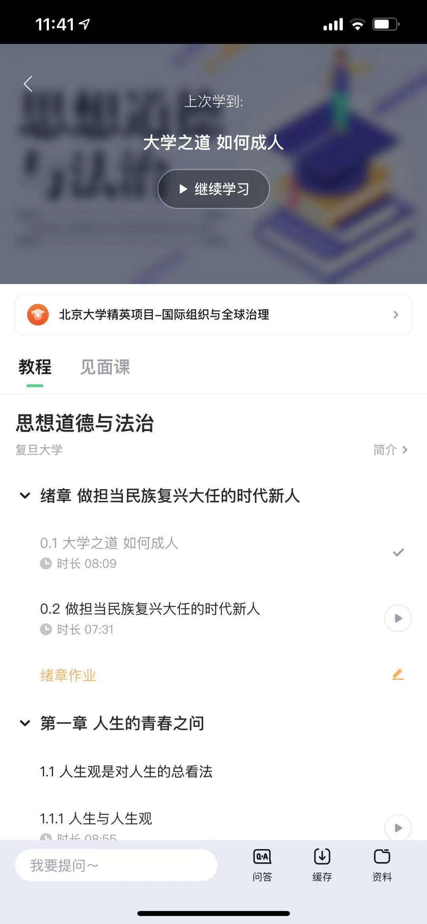
APP 操作方法——学习
【教程】下显示则为本课程的课程目录及对应的课程视频及每节视频的视频长度。
智慧树视频学习进度是根据学生的累计观看时间来计算的，拖拽播放进度条是无法累计观看时间的，请认真观看视频。
当前视频观看完毕后，请手动切换至下一个小节进行播放，已完成的小节前方会出现打勾的标志，此时您可以获得该节视频的学习进度。若未显示打勾的标志，则说明该节视频还未完整观看完毕，请继续观看。
如果在观看视频时出现卡顿，可在全屏模式下播放器底部右下角切换来调整清晰度。也可以先下载教程视频，下载后可离线（非联网状态）观看视频，等到下次联网时会自动提交离线进度。已下载成功的视频会在【教程】列表中有标识。

Slide 18
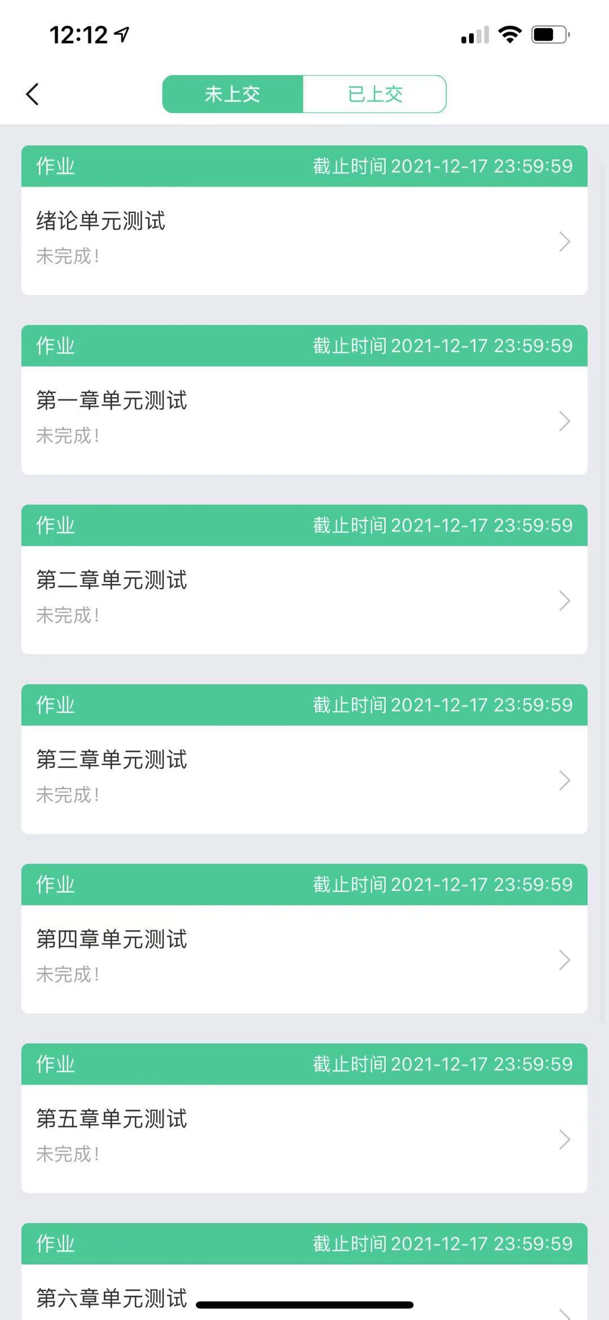
APP 操作方法——学习
【作业考试】模块
点击【学习】模块下课程卡片的【作业考试】入口，进入作业考试【未上交】列表
每个章节都有章测试，超过课程学习时间，章测试将无法提交，请注意章测试的截止时间。
期末考试有相应的开放及截止时间，考试开放之时，也就是学习结束之时，即除了考试，其他任何学习相关的内容均不再计分。
考试都是有时间限制的，不要抱着“看一看”的心理去打开考试，试卷打开后，即使关闭APP，时间仍会继续计时，一旦考试时限到了，试卷将会被系统自动提交。
注意;如果在12月28日23:30打开试卷，答题时间也不会超过考试的截止时间12月28日23:59。

Slide 19
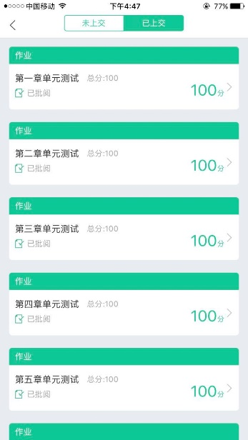
APP 操作方法——学习
【已上交】部分
点击【已上交】列表，即可查看到相应分数。
章测试在学生完成后立即显示分数；
在学习周期内，若对章测试分数不满意，可申请重做。每章的重做机会各有3次，以最后一次做题的分数为准。

Slide 20
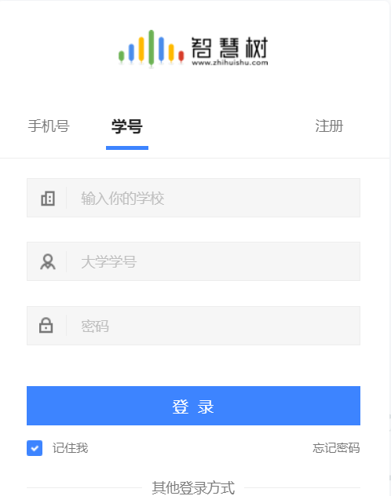
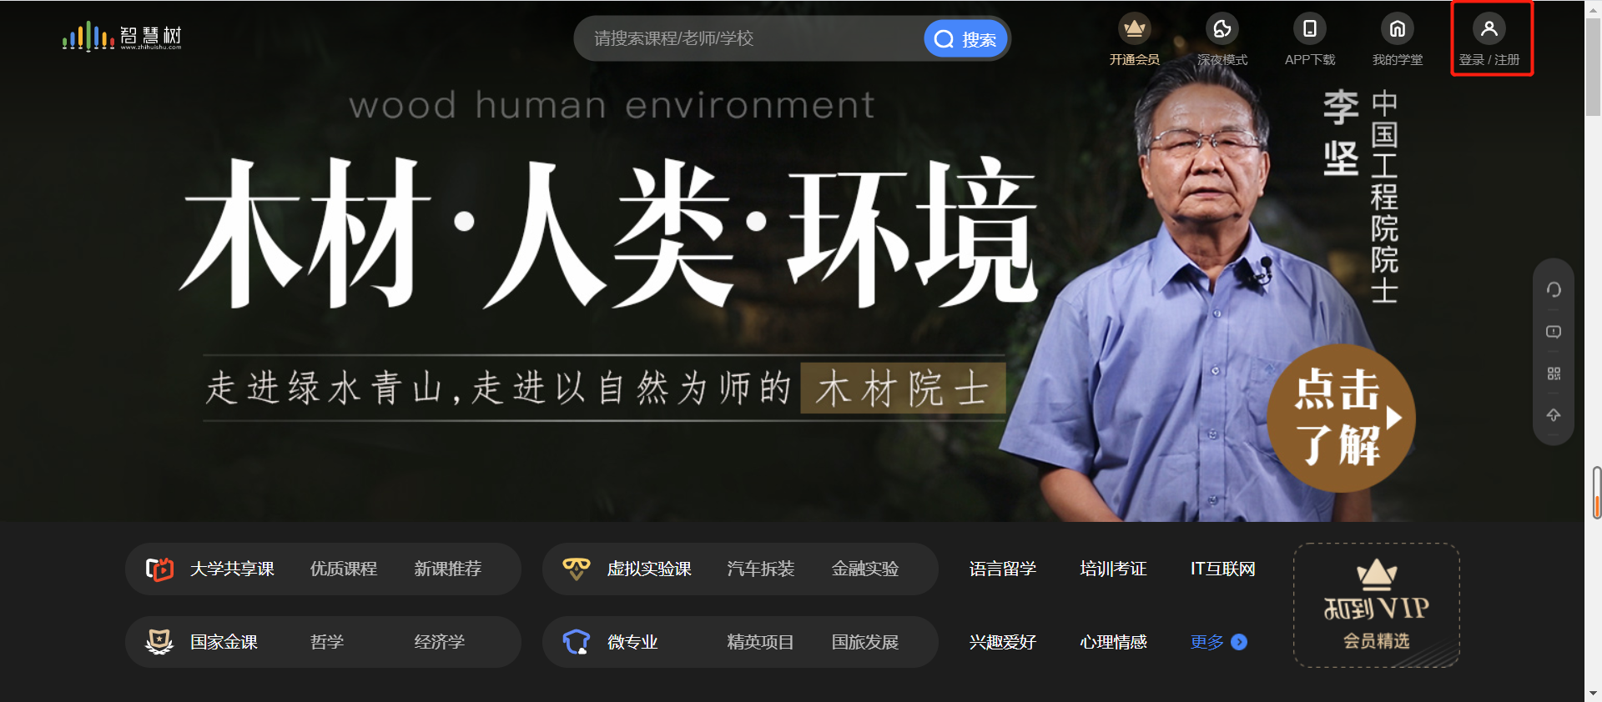
WEB 操作方法——学习
登录网址www.zhihuishu.com，按照APP方法注册/登录即可,建议使用谷歌/火狐浏览器;

Slide 21
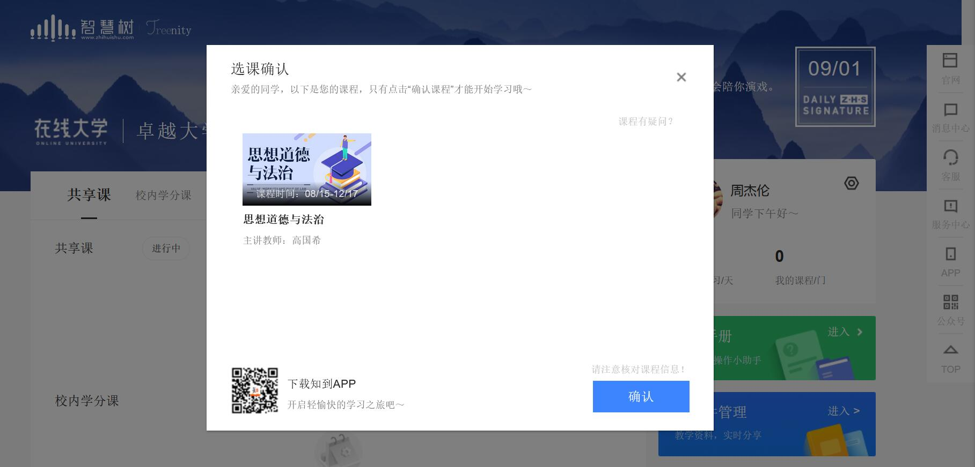
WEB 操作方法——学习
显示所导入课程的选课列表，学生点击【确认课程】即完成了登录流程;

Slide 22
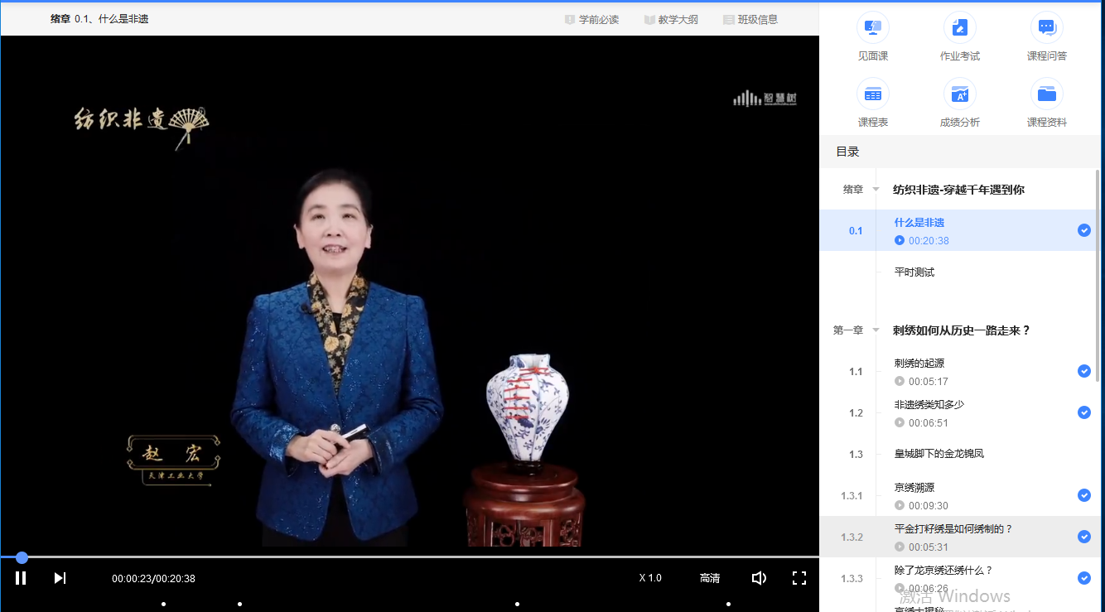
WEB 操作方法——学习
课程卡片中的见面课、作业考试、成绩分析等功能，操作与APP端类似，在此不再赘述。

Slide 23
最后总结
1.学习前的第一件事，请查看【成绩分析】模块中的内容及规则，电脑端和APP都有。
2.切勿一口气看完教程视频，【成绩分析】模块中有相应需规律学习的天数，一口气看完教程视频，习惯分不够的无法后期弥补；
3.规律学习指（单门课程）每天观看教程视频25分钟即可，少于25分钟的不记规律学习天数。建议每天学习25-30分钟左右。重复观看已学视频的时长不记有效学习时长；
4. 学习时长及规律天数次日上午更新，不要凌晨就去看。
5.学习时长仅为观看教程视频产生的时长，不包括观看见面课及完成章测试的时长。

Slide 24
最后总结
6.问答模块切勿发无意义帖、灌水帖、抄袭重复帖，审核团队会删帖、情节严重者禁言处理。问答请以问号结尾正常提问即可，包含：括号（）、下划线____、选择题（单选题、多选题）&判断题&填空题类型的，会被重点“处理”。
7.“学习时间”截止前问答排名及分数每天都可能会浮动，“学习时间”结束后发的帖均为无效发帖。
8.“学习时间”结束以后可以观看视频，但是不计“进度”和“分数”；打开考试时请注意看“考试注意事项”；点开试卷不作答，再关闭试卷，系统仍然计算时间，直至“考试答题时间”结束，自动交卷。

Slide 25
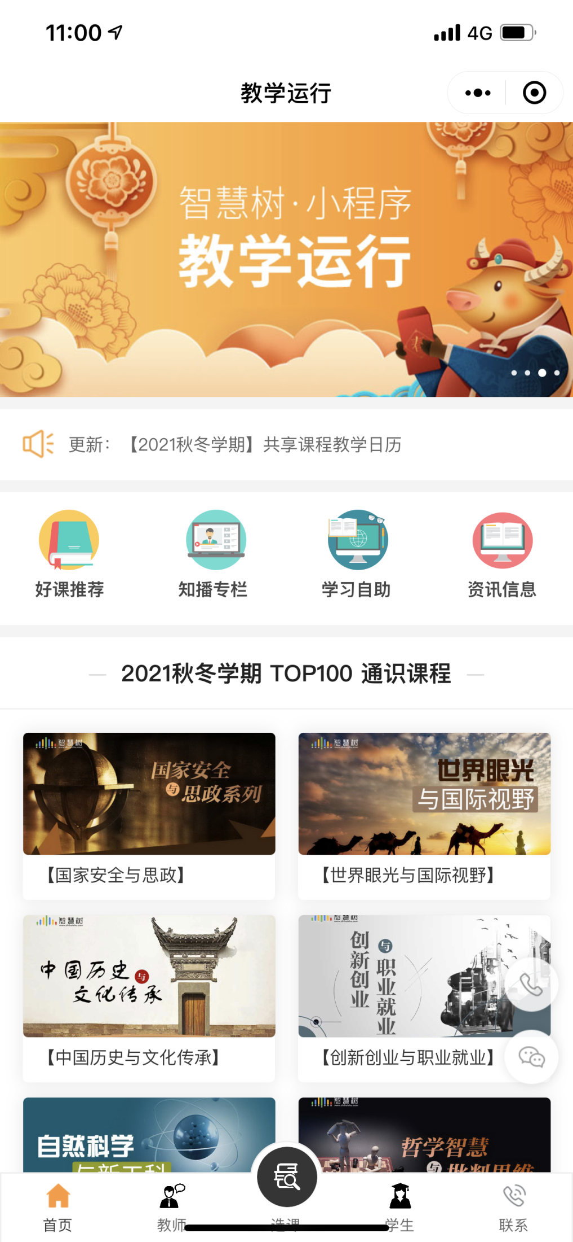
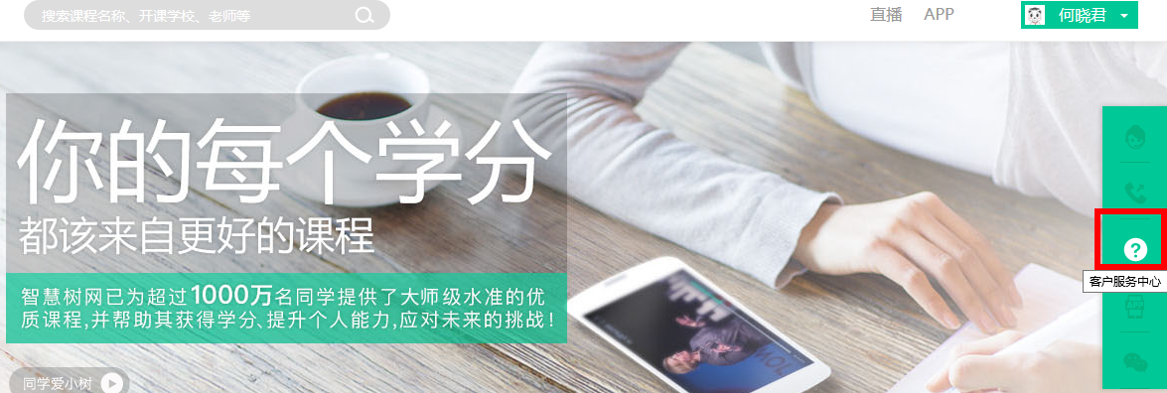

问题解决 方便快捷
有任何疑问可咨询智慧树平台首页在线客服。平台使用操作说明请点击图中红色框所示客户服务中心。观看学生/教师操作说明。
更可打开微信小程序“智慧树·教学帮”，使用自助查询，常见问题自己即可快速解决；也可通过微信客服咨询。
自助查询入口
微信客服入口

Slide 26
